Slide 1
Blockchain — van ennek értelme?
Megkerülhető a BC technológia?
Vágujhelyi Ferenc

Slide 2
Az információkezelés új módszere
mikor motivált államok közötti nemzetközi együttműködést? (European Blockchain Partnership)
mikor hozott új szabályokat az adórendszerben (kripto-eszközök)?
mikor hozott jogalkotási kényszert a hitelesség és bizonyító erő szabályozásában?
mikor vetette fel új szabályok szükségességét a kötelmi jogban (okosszerződések)?
mikor tett lehetővé olyan jogi vagy gazdasági tranzakciókat, amelyek módosítására senkinek sincs hatalma?
Ez a technológia korábban nem létező társadalmi kérdéseket vetett fel.

Slide 3
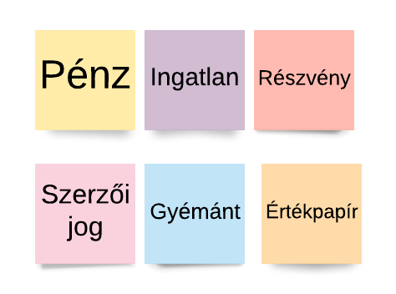
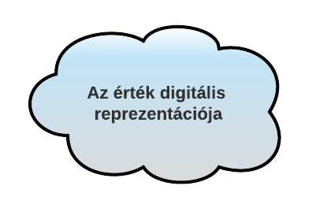
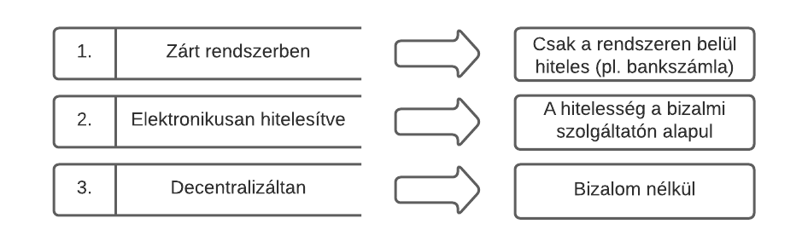
✅
✅
❓

Slide 4
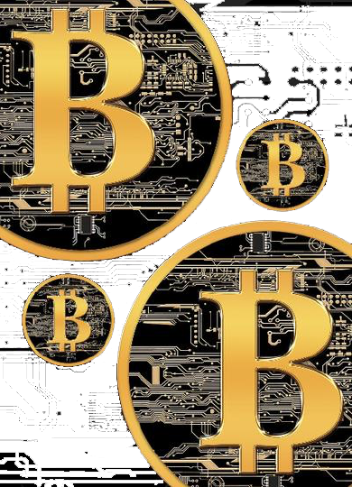
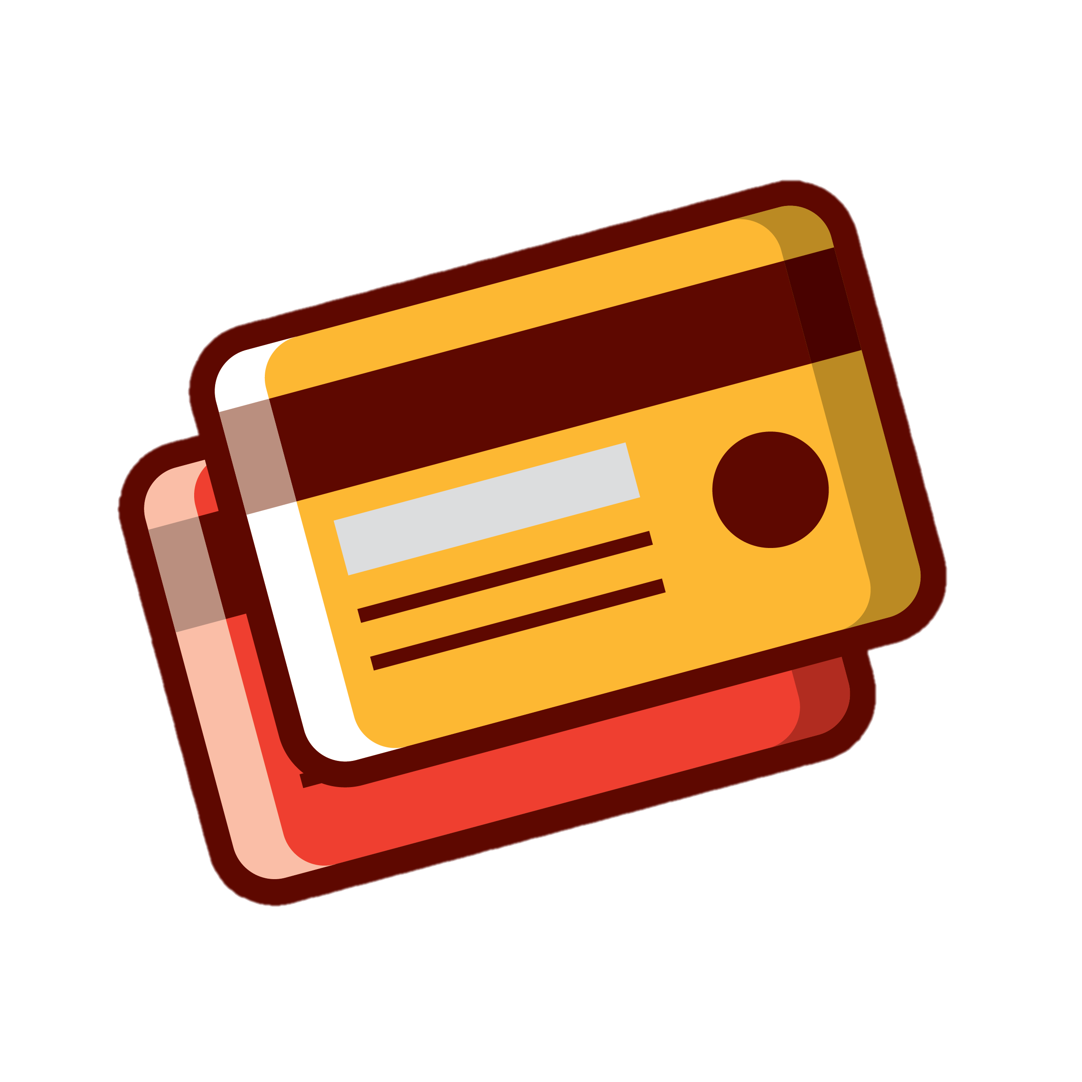

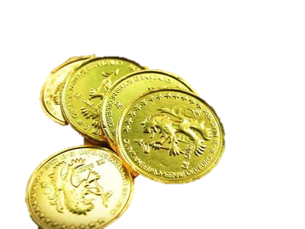
Matematikai protokoll felügyeli az elektronikus jelben reprezentált értéket
A blockchain születése
Absztrakciós fejlődés
Egy felügyelt banki rend-szerben elektronikus jel reprezentálja a pénzt.
A bankjegy reprezen-tálja az értéket
Technológiai fejlődés
A pénzérme hordozza az értéket
Notes:
Napjaink blockchain megoldásai már jóval többről szólnak, mint a kriptovaluták, magát az informatikai megoldást mégis a Bitcoin hívta életre. Az elektronikus pénz az elektronikus banki rendszerekkel jött létre. A gazdálkodók egymás közti utalásai és a bankkártyát használó emberek nem igényeltek bankjegyet. A forgalomban lévő pénz egy részét már nem kellett kinyomtatni, az az elektronikus jelekbe költözött. A bankjegyekkel ellentétben viszont csak pénzintézeti (banki) rendszerekben volt tárolható, nem lehetett például hazavinni. Ne feledjük: a bankkártyák segítségével is számlapénzzel végzünk tranzakciókat. Később megjelentek olyan kártyák is, amelyek magukban tárolták a felhasznált értéket az egykori nyilvános telefonkártyákhoz hasonlóan, de sok szempontból ezek is a kibocsátóhoz kapcsolódtak.

Slide 5
Kriptopénz
A külső tekintélytől független elektronikus pénzzel szemben ezért a következőket várták el:
tisztán a használók közötti —pénzintézet nélküli— kapcsolaton alapuljon (purely peer-to-peer),
a rendszer legyen teljesen decentralizált (mindenki egyenrangú),
az emissziót (pénzkibocsátást) a protokoll végzi; az új „e-bankjegy” első „tulajdonosságára” a rendszer működtetőinek annak arányában legyen esélye amennyi munkát a rendszer működtetésébe befektettek,
mindenki csak a saját pénzét költheti,
visszamenőleg ne lehessen tranzakciót módosítani,
ugyanannak a pénznek a dupla elköltése ne teremtsen új pénzt,
a résztvevők közötti eltérő adatok esetén a protokollt betartók jussanak konszenzusra az érvényes adattartalmat illetően,
a protokoll a kötelező, a szoftver nem (a blockchain maga a protokoll, a szoftverek valósítják meg).

Slide 6



Íme „egy” tulajdonoshoz nem kötött elektronikus pénz:
Egyszerű kriptopénz előállítása (aláírt váltó-szerű modell)
bankjegyNo874191.txt: Ez a 874191 sorszámú elektronikus bankjegy 100 egység értékű.
gpg --clearsign bankjegyNo874191.txt
gpg: using "C0F37557DB1735CFA736AEC4CC748F008639301C" as default secret key for signing
Az eredmény:
bankjegyNo874191.txt.asc
A pénzt csak a bank tudta előállítani.
Hitelességét a bank nyilvános kulcsával bárki ellenőrizheti.
Másolható, ezért a bank annak a követelését ismeri el, aki először mutat be egy példányt,
ezért bárki használhatja akinek van másolata,
így mindig azonnal be kell váltani!
Csak a közvetlenül a banktól kapott pénz esetén biztos, hogy még nem váltották be!
cat bankjegyNo874191.txt.asc
-----BEGIN PGP SIGNED MESSAGE-----
Hash: SHA256
Ez a 874191 sorszámú elektronikus bankjegy 100 egység értékű.
-----BEGIN PGP SIGNATURE-----
iQIzBAEBCAAdFiEEwPN1V9sVNc+nNqzEzHSAAIY5MBwFAloQKj4ACgkQzHSAAIY5
MByRHg/8DQsK3P0RzfEhUkRTVQJUK+J3tUvX01u90SraMayZE4Oz8PFwPzWH+usS
T2/3+VG2YCMg463f0vGdaGJCsHHmcUEObemTGNqTP3mbcK7sbb1MwmLgrwMsAc3S
2b+jdV67xJ4H+ReGbMvk5YhGA9XILHEg1g8wGJbrUBVcxqhiu9LaQnWlOPq/JUM+
O9pE8lFgsm0065EJkW9Rs/Pd0FV3n+5Mw7LovfpZttfInWMsd3TguQZqF2RzLWP0
AKfBzCPoMXWgeOCZCSSks/37udWYcki8cDLSu/2j9kp0y0QGDCQJSpYwwgBzBg2X
VFl0k5g+QugA/xcZGhS7goU8w7iZ02UQz8XJvjXHJWHfgi1BggbhlaubyRyzY+Au
/Hm6QIwqwWmq3BUk6+isb8L49NIfYD+5V7NYPaVCktFqqeYeNRlR0NvBULZo2Evg
aQT+NsfZOk6i8rppxe6AFHdEUuVC7vRpMhpMayhXK9IPEpIS+sxS3uRzMqNJkcQs
ug95yLup1X1yhCZYFIxNPRlKegz2IkZhVZmvJm/lzjwXhpuZ4XHHNAjZt5b0ieFU
XpGdR60UdQCtkvz+qeMrIsBER7KRfYCydTqb4Pj9p/9ukJM9Ap4Lb7MglRXNknpO
bv6Log99nsykiWykvCCIFlmDZI4GxDyBH1VXHvcsFQfCYThnmgY=
=b/Uv
-----END PGP SIGNATURE-----

Slide 7
Egyszerű kriptopénz használata (csak a címzett használhatja)
Eredeti kibocsátás:
bankjegyNo874191.txt
használatával
Ellenőrzés: az aláírás (cím) publikus kulccsal való dekódolása a tranzakció hash-kódját adja?
a) Ha a másnak címzett pénzt nem a címzett írja alá: nem.
b) Ha átírom a cím kulcsot a sajátomra, az előző aláírás hibás lesz!
1. tulaj fizet a 2-nak
2. tulaj fizet a 3-nak
Kibocsátáskor
sorszám; érték
sorszám; érték
1. tranzakció
1. tulaj pub. kulcsa (cím)
1. tulaj pub. kulcsa (cím)
2. tulaj pub. kulcsa (cím)
fentiek hash-ének aláírása a bank privát kulcsával
fentiek hash-ének aláírása a bank privát kulcsával
fentiekre 1. tul. aláírása
ellenőrzés
1. tul. pub. kulcsa (1-ből)
ellenőrzés
ellenőrzés
bank pub. kulcsa
bank pub. kulcsa
3. tulaj pub. kulcsa (cím)
2. tulaj pub. kulcsa (cím)
fentiekre 2. tul. aláírása
fentiekre 1. tul. aláírása
A
jel itt közzététel is lehet!
Notes:
A bank a pénz sorszámát, értékét és első címzettjét (akié a követelés) aláírja, mellékelve saját nyilvános kulcsát, hogy ellenőrizni lehessen az aláírást. Az elektronikus pénzt közzéteszi. Ha ekkor valaki a saját publikus kulcsára akarja a címzettet átírni, a bank aláírását visszafejtve nem az eredeti pénz (sorszám és érték, 1. tulaj publikus kulcsa) hash-kódját kapom. Ha a címzett átírása nélkül akarja másét elkölteni, akkor a címzett publikus kulcsával visszafejtve a hamis aláírást nem a bank által kiadott (sorszám, érték, 1. tulaj publikus kulcsa, ezek hash-ének bank általi aláírása, bank publikus kulcsa) adatok és a csaló által címzett (2. tulaj publikus kulcsa) adat hash-kódját adja vissza az 1. tulaj publikus kulcsa, hiszen az nem a csaló privát kulcsához tartozik. Mindenki csak neki címzett pénzt költhet, de azt többször is! ☹

Slide 8

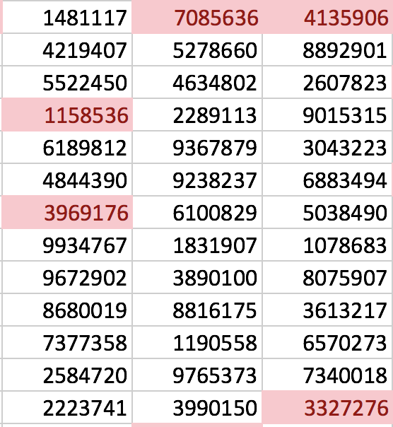


Kié a bankjegy?
A dupla költés megoldása
?
A dupla költés ellenőrzéséhez a banknak be kell jelenteni minden tranzakciót!
A teljes rendszer hitelességét a bank adja (hiányosság)!
✓
Bob
✓
Alice
A tulajdonosi lista azzal egyenér-tékű, hogy a bankjegy elfogadó-ja az átvett bankjegyet a bank-nak elküldi, aki egy nyilvános főkönyvben azt közzéteszi, ha
a bankjegy az utolsó ismert állapotából szabályos költések-kel jutott az aktuális állapotába.
Hiteles tulajdonosi
lista (főkönyv)
?
X
?
Charlie
A lekérdezés után adott ideig a lekérdezőnek zárolja a pénzt.
Kié?
A banké!
Alice-é!
Notes:
Az összes bankjegy (hívhatjuk pénzérmének is) minden tranzakció után elküldésre kerül a banknak, aki azt a főkönyven közzéteszi, ha szabályos. Ha valaki fizetni akar vele, akkor az elfogadó megnézi a főkönyvet, hogy az adott érme azé-e, aki fizetni akar vele. A lekérdezés pillanatától valamennyi ideig (pl. 10 másodpercig) a bank a lekérdező részére zárolja a pénzt. Ezen idő alatt erre az érmére más nem jelenthet be tranzakciót. Így az elfogadó biztos lehet benne, hogy az érme következő tranzakcióját ő jelentheti be (mindig az elfogadó jelenti be a banknak a tranzakciót).

Slide 9
3. Ellenőrzi, hogy a főkönyvbe csak az utolsó ismert
állapotból szabályos tranzakciókkal (költésekkel)
módosuló bankjegyek (vagy pénzérmék) kerüljenek.
Minek a bank?
2. Üzemelteti a főkönyv szolgáltatást.
1. A kibocsátást végzi.
Legyen a főkönyv vezetéséért jutalom!
Mindenki vezethet főkönyvet aki akar!
Erre bárki képes!
Pl. aki elfogadja az érmét.

Slide 10

A központ nélküli főkönyv (amiben pénzt hitelesítünk!)
Küldő
Tranzakció adatának átadása:
Főkönyv
Érme
(tranzakció)
Főkönyvet vezetők értesítése:
Főkönyv
Fogadó
Főkönyvek közötti szinkron:
A főkönyvet vezetők egy hálózatot létrehozva folyamatosan szinkronizálják az adataikat, ezért őket hálózati csomópontoknak vagy node-oknak nevezzük.
Főkönyv

Slide 11
Mit nem oldottunk meg?
1. Az emissziót (érme kibocsátást): a node-ok az érmék szabályosságának vizsgálatánál végső soron a kibocsájtó aláírásáig kell, hogy ellenőrizzék a tranzakciókat. Az érme használóinak az aláírását csak technikailag kell ellenőrizniük. A kibocsátó aláírásánál viszont azt is vizsgálni kell, hogy a kibocsátó szervezet elismeri-e sajátjának! A bankot, illetve aláírásának hitelesítőjét (CA) tekintélyként fogadjuk el. A CA a rendszeren kívüli szabályok alapján működik. A bank a rendszeren kívüli szabályok alapján teremt új pénzt.
2. Ugyanannak a pénzérmének a dupla elköltése nem teremt új pénzt, sőt az érintett sorozatszámú pénzt „további intézkedésig” kiveszi a forgalomból. Viszont nem biztosítunk módszert arra vonatkozóan, hogy miként alakítható ki konszenzus abban, hogy a több tranzakcióból melyik az érvényes. A hibalista ténye az ellenmondás rögzítése a főkönyvben. Így az ezzel kapcsolatos döntést megint a tekintélyre kell hagynunk, aki a rendszeren kívüli szabályok alapján hoz döntést.
A fenti problémák megoldása teremtette meg a blockchaint.
Notes:
A dupla (vagy többszörös) költés problémája: ha valaki elkölt egy érmét, a fogadó azt feltehetően azonnal bejelenti annyi főkönyvet vezető számítógépnek (node-nak), amennyinek csak tudja. A node-ok is olyan gyakran szinkronizálják a főkönyven lévő érmék állapotát, amilyen gyakran csak tudják. Ha szándékosan csalni akar egy érme tulajdonosa, akkor egy normál tranzakciót követően kis eséllyel talál olyan node-ot, aki a tranzakcióját érvényesnek fogadja el. A node-ok azt fogják jelezni, hogy „már nem Te vagy az érme tulajdonosa, a tranzakció bejegyzését elutasítom”. Kis eséllyel előfordulhat, hogy egy node-hoz valóban nem jutott el az első költés híre, ezért lekönyveli egy harmadik fél javára (akinek másodszor fizettek) a tranzakciót. Mivel ez elvileg véletlenül előfordulhat, a node-dal szemben nem fogalmazható meg biztosan, hogy csaló. Ezért előfordulhat, hogy egy pénzérme tulajdonosa összejátszik egy node-dal, vagy node-ok egy csoportjával, megkérve őket, hogy egy adott időpontban ne szinkronizálják a főkönyvüket a többi (be nem avatott) node-dal.
Az érme második elköltését a csaló csak a beavatott node-oknak jelenti be, akik ezt követően buzgón elkezdik főkönyvük szabályoknak megfelelő szinkronizálását. Ekkor a csalárd rész-hálózat elemei egyetértenek a második költés érvényességében, még a hálózat többi node-ja szerint az első költés szerinti címzett a jogos tulajdonos. Amikor a csaló és becsületes node-ok egyeztetnek, mindketten hibalistára teszik az adott sorszámú érmét. Ha ezt utána érvényesként mutatják be, a többiek kizárják őket a hálózatból (ha a csalók voltak többen akkor igazából a becsületesek magukat zárják ki). A szabály miatt a csalással nyereséget nem lehet elérni, de másnak veszteséget lehet okozni. A probléma kezelése nem kielégítő.

Slide 12
A kriptopénzt is bányásszuk!
Start
Erőfeszítéssel lehessen megteremteni!
Ne legyen túl sok (infláció)!
Ne legyen túl kevés (más veszi át a szerepét).
Véletlen bemeneti érték kiválasztássa
kriptopénz
Költséges számítás
A kriptopénznél a digitális térben mozgunk. A befektetett munkát itt sok számítás elvégzése jelentheti. Ez automatikusan időt vesz igénybe. A véletlen tényezőt az jelenti, hogy ha a számítás eredménye nem felel meg valamilyen tulajdonságnak, akkor más bemenő paraméterrel újra el kell végezni.
Hamis
Feltétel?
Eredmény
Igaz
Új érme könyvelése a főkönyvekbe
Bemeneti érték és az eredmény bemutatása
A számítást csak egy irányba (előre) szabad tudni elvégezni, különben a jó eredményből számolok bemeneti értéket!
Notes:
Kinek engedjük meg, hogy pénzt teremtsen?
Nehézzé kell tenni, mert különben népszerű tevékenység lesz, sokan fognak sok pénzt csinálni és az értéke inflálódni fog. Sőt, ha semmilyen érdemi erőfeszítést nem írunk elő, akkor korlátlanul fog rendelkezésre állni ami azt jelenti, hogy elértéktelenedik: ha az eladó korlátlanul hozzájut a pénzhez, miért adjon érte árut?
Ezért a pénz forgalomba hozatalának jogát kössük egy bonyolult számítás sikeres elvégzéséhez. Véletlen bemeneti érték választásából számoljuk ki az eredményt! Ha az bizonyos tulajdonságoknak megfelel, akkor mindenki legyen köteles lekönyvelni az új pénzt! Ha nem elölről kell próbálkozni.
1. A számításnak olyannak kell lennie, hogy a jutalmazott kimeneti értékből ne lehessen következtetni a megfelelő bemeneti értékre: a bemenet és a kimenet közötti kapcsolat tűnjön véletlenszerűnek. Az értékkészlet adott részhalmazának ismeretében ne lehessen az értelmezési tartományt úgy szűkíteni, hogy az átlagosnál nagyobb valószínűséggel próbálkozhassunk adott bemeneti értékkel.
2. A sikeres számítások annyi pénzt teremtsenek, amilyen mértékben a pénzre kereslet van. Ha például azt szeretnénk, hogy 10 bitcoin keletkezzen nagyjából tíz percenként, akkor meg kell vizsgálni, hogy 10 percenként hány számítást végeznek el a pénz-bányászok. Ha pl. 1000 bányász mindegyike másodpercenként egymilliárd számítást tud elvégezni, akkor 600 másodperc alatt 1000*1*600=600 ezer milliárdot végeznek el 10 perc alatt. Így egy számítás sikerességének a valószínűsége nagyjából 1:600 ezer milliárd (azaz 1,6*10⁻¹⁵) kell, hogy legyen.
Milyen művelet elégíti ki a fenti két feltételt?

Slide 13
Függjön a siker a hash (lenyomat) függvény eredményétől!
A kriptográfiai hash-függvények kimenetére írjuk elő, hogy hány darab nullával kezdődjenek.
Ha nő a bányászok teljesítménye, azaz egységnyi idő alatt több pénz kerül forgalomba, növekedjen a feladat nehézsége: nőjön egyel a szükséges nullák száma.
Ezért:
Tíz percenként gyűjtsük blokkba a nekünk jelentett tranzakciókat!
A blokk mögé írjunk olyan adatot, amellyel együtt a hash-érték x db nullával kezdődik! Nem tudjuk, hogy mit kell odaírni. Az egyetlen megoldás a próbálgatás.
Ha pl. az a feladat, hogy a „Hello, world!” karakterlánc mögé rakjunk valamit úgy, hogy a kiegészített karakterlánc hash-kódja 16-os számrendszerben kezdődjön négy db. nullával. Ha 0-tól számokkal próbálkozunk, akkor láthatjuk, hogy a 4250-es próba sikeres lesz!
"Hello, world!0" => 1312af178c253f84028d480a6adc1e25e81caa44c749ec81976192e2ec934c64
✗
✗..
✗..
✗..
✗
...1...2...3...4...5...6...7.........354...355...356.........799...800...801.........3477...3478...3479.........4249...
"Hello, world!4250" => 0000c3af42fc31103f1fdc0151fa747ff87349a4714df7cc52ea464e12dcd4e9
✓
Notes:
A hitelességről szóló előadásban a hash-függvényekről láttuk, hogy a bemeneti érték legkisebb változása a felismerhetetlenségig megváltoztatja az eredményt (lavinahatás). Az eredményből ráadásul nem tudunk semmilyen következtetést levonni a bemenetre, a függvény csak egy irányban hajtható végre. Ha pedig előírjuk, hogy tízes számrendszerben ábrázolva az eredménynek pl. 10 db nullára kell végződnie, akkor statisztikailag minden 10 milliárdodik számítás lesz eredményes, azaz teremt pénzt.
Emlékeztető: a kriptográfiai hash-függvények inverz leképezésére nincs algoritmus.

Slide 14

Decentralizált tranzakció nyilvántartás
Központi nyilvántartás nélkül nem vagyunk képesek a címzettek azonosítására!
a pénz elköltője csak bizonyítékot ad arról, hogy ő olyan dologgal rendelkezik, amivel csak a címzett rendelkezhet (de azt sem mutatja meg)!
sorszám; érték
Saját korábbi kriptopénzünknél az érmékhez hozzáadott adatokban volt a tulajdonosok publikus kulcsa. Emlékezzünk: az azonosítás itt úgy történik, hogy aki az utolsó tranzakcióban megjelölt publikus kulcs privát kulcs párjával alá tudja írni a következő tranzakciót, csak az tudja elkölteni az érmét. Azt az egyetlen személyt, aki erre képes hívhatjuk tulajdonosnak.
1. tulaj pub. kulcsa (cím)
fentiek hash-ének aláírása a bank privát kulcsával
bank pub. kulcsa
2. tulaj pub. kulcsa (cím)
fentiekre 1. tul. aláírása

Slide 15
A kriptovalutánál ki könyvelje a következő tranzakciót?
Mindegyik node gyűjti a hozzá bejelentett tranzakciókat.
Ha elég sok összejött, veszi a hash-kódjukat, hozzáteszi az előző blokk hash-kódját, majd addig próbál mőgé rakni egy véletlen adatsort (nounce), ameddig az ebből számolt hash nem kezdődik elég sok nullával.
Aki sikeresen lezár egy blokkot, az a többieknek ezt bejelenti.
Mindent azonosítson a hash-kódja! (az biztos, hogy egyedi)
Tranzakció
5347b34f ..
T
D
R
digest
Tranzakció
86f87a0c..
tr-hash
a64b9804..
+
előző blokk hash
a64b9804..
+
véletlen szám
a64b9804..
=
munkabizonyíték
00000804..
az új blokk azonosítója
=>
Tranzakció
869b4d75..
digest = sha-256(T, D, R)
Notes:
A Yap-szigetén élő családok számánál nagyságrendekkel több főkönyvet vezető számítógépek rendelkező kriptovaluta esetében hogyan oldjuk meg a főkönyvek szinkronizálási problémáját? A blockchain (blokklánc) rendszerek hivatkozásokkal összefűzött blokkokból állnak. Egy blokk három részből épül fel:
1. Tranzakciók: a felhasználók közötti üzenetek (adatok, mint pl. a pénzérmék)
2. Egy munkabizonyítékkal (proof-of-work), mely szerint a blokk megalkotója megoldotta a blokk létrehozásához szükséges feladatot (a blokk tartalmának hash-kódjához talált olyan számot, melyet mögé írva a szükséges mennyiségű nullával kezdődik a belőle képzett hash-kód). Ez a bányászat eredménye.
3. Az előző blokkra mutató hivatkozás
A blokkok szigorúan időrendben következnek, nem lehet beszúrni áthelyezni vagy törölni blokkot. Az egy blokkon belüli tranzakciók „egyszerre történtek”, a korábbi blokkokban lévők korábban, a későbbik pedig később. Ezért egy blokkon belül a tranzakciók között nem lehet függőség, hivatkozás. A blokkok közötti hivatkozásokat vissza lehet követni az első blokkig (genesis block).

Slide 16
Tranzakció
5347b34f ..
A blokklánc
Tranzakció
86f87a0c..
tr-hash
a64b9804..
+
előző blokk hash
a64b9804..
+
véletlen szám
a64b9804..
=
munkabizonyíték
00000804..
az új blokk azonosítója
=>
Tranzakció
869b4d75..
Minden blokk első tranzakciója a bányász jutalmát tartalmazza.
Blokk 83
Blokk 84
Blokk 85
Feldolgo-zásra váró tranzakciók
munkabiz.
00000804..
munkabiz.
00000d04..
munkabiz.
0000020c..
előző blokk
00000a64..
előző blokk
00000804..
előző blokk
00000d04..
Tranzakció
2eb93a85 ..
Tranzakció
5347b34f ..
Tranzakció
82f3b9c6 ..
Tranzakció
3509de87 ..
Tranzakció
b839f83a..
Tranzakció
61f87a0c..
Tranzakció
0375b2da..
Tranzakció
958639f5..
Tranzakció
035e20a3..
Tranzakció
869b4d75..
Tranzakció
a8f9530c..
Tranzakció
4893a8e4..
Tranzakció
Alice->Bob
Notes:
Aki először megtalálja az ábrán piros mezőben ábrázolt adatot (melyet a nounce vagy salt nével szoktak illetni), az zárhatja a blokkot, amit rögtön közöl is a többi node-dal. Ekkor a többi node
1. ellenőrzi, hogy az új blokk szabályos-e:
—a költést igazoló privát kulcsok a korábbi címzett nyilvános kulcsához tartozik-e?
—a nincs-e olyan tranzakció benne, mely már korábbi blokkban szerepelt?
—a tranzakciók hash-kódjai jól vannak-e kiszámolva?
—a blokk szintű hash-kódok jól vannak-e kiszámolva, beleértve a munkabizonyítékot?
—az első tranzakció annyi új pénzt tartalmaz-e, amennyi a bányásznak jár?
2. megnézi, hogy a saját korábbi függő tranzakcióiból melyek kerültek be az új blokkba. Azok nélkül ismét igyekszik összeállítani egy blokkot, de annak munkabizonyítékul szolgáló hash kódját már az új tranzakciók speciálisan (Merkle-fában) képzett hash-kódjával és az új blokk munkabizonyítékával számolja, azaz ezekhez próbálgatja hozzá a véletlenszerűen választott „sót”.
3. A rendszer így jól működik... egészen addig, amíg (nagyon ritkán) nem „bányásznak ki” új blokkot egyszerre többen.

Slide 17
Blokkok és tranzakciók

Slide 18
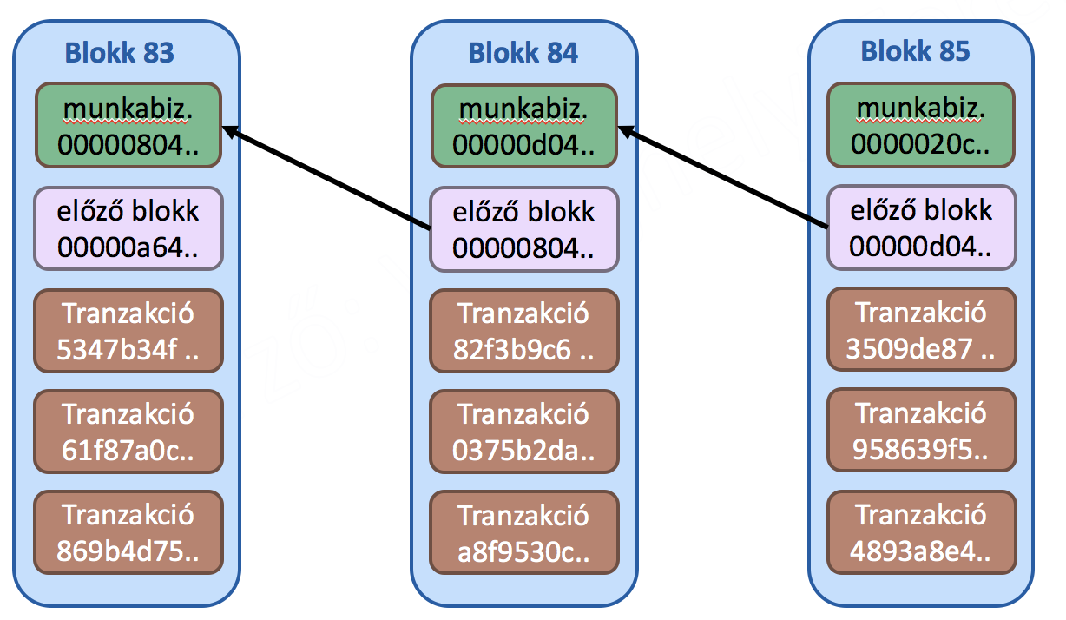
✗
Blokk 86
Ha több szálra ágazik a blokklánc...
✗
✗
Blokk 83
Blokk 84
Blokk 85
Blokk 87
Blokk 88
Blokk 89
Blokk 90
Blokk 91
A mélyen beágyazott blokkok esetén egy visszamenőleges módosítási kísérlet után (pl. 83. blokkban) újra ki kell számolni a 84-es és 85-ös blokkok munkabizonyítékát, majd túl kell szárnyalni a teljes hálózat hash-számító képességét, hogy a közben elkészült blokkokat is újra számoljuk.
nagyon biztos
kevésbé biztos
Notes:
Ha egy node elkészül egy új blokkal, gyorsan közli az eredményt minden node-dal akivel csak tudja, hogy ő kasszírozhassa be az első tranzakcióban érvényesített jutalmat. Ha azonban ez idő alatt egy másik (vagy több) node is sikeresen blokkot hozott létre, úgy ők is igyekeznek saját sikerük hírét olyan gyorsan szétküldeni, ahogy csak tudják. A node-ok egy része az egyik, másik része a másik blokk legyártásáról értesül előbb. Ilyenkor mindegyik dönthet arról, hogy melyik blokkot fogja folytatni, azaz a munkabizonyíték számításhoz melyik előzmény-blokk munkabizonyíték hash-kódját fogja beépíteni a saját számításába. A blokklánc két szálra ágazott, nincs közös főkönyv!
Ez a helyzet akkor is előfordulhat, ha egy csaló node, vagy csaló node-ok egy csoportja egyszerűen nem vesz tudomást az elkészült blokkról, csak a csaló közösségen belül készült blokkokat hajlandóak folytatni. Erre például az szolgáltathat okot, hogy egy-egy (saját) érmét kétszer is elköltsenek (másét még a csaló sem tudja, mert nincs hozzá privát kulcsa, hogy aláírja a költést). Sikeres blokkjaikat ők is közlik a teljes hálózattal. A dupla költést érzékelve sem tudják a becsületes node-ok eldönteni, hogy a lánc szétválása véletlenül történt (egyidejű blokk létrehozás) vagy szándékosan. Ha a blokkok formailag szabályosak, akkor jók.
Akár véletlen, akár szándékos elágazás történt, a node-ok egy része az egyik, másik része a másik szálon dolgozik tovább. A becsületes node-ok viszont be fogják tartani a blokklánc azon szabályát, hogy mindig azt a szálat kell folytatni, melynek a legtöbb előzmény blokkja van (azaz a leghosszabbat). Ha a becsületes node-ok vannak többségben, ők a nagyobb számítási kapacitásukkal több blokkot tudnak létrehozni. Így a rövidebb szálon már csak a csalók fognak dolgozni. Mivel a feltételezés szerint ők vannak kisebbségben, a rövidebb szál elhal.
Nagyon költséges hash-számítási többséget szerezni a hálózatban. A csalás a rendszerből történő kilépésre készteti a felhasználókat, így elértéktelenítve a kriptovalutát. Ezzel kidobott pénzzé vált a csalás érdekében eszközölt beruházás.

Slide 19
Az eredmény sokkal több, mint a cél (kriptopénz): hiteles adatkezelés
Elosztott adattároló rendszer, mely:
tisztán a használók közötti kapcsolaton alapul (purely peer-to-peer),
a rendszer teljesen decentralizált (mindenki egyenrangú),
mindenki csak a saját adatairól (pl. pénzéről) rendelkezhet,
visszamenőleg nem lehet adatot (tranzakciót) módosítani,
az új adat (pl. pénz) létrehozási jogára szigorú szabályok hozhatók,
a rendszer működtetésébe befektetett munka igazságosan jutalmazható,
a résztvevők közötti eltérő adatok esetén a protokollt betartók gyorsan konszenzusra jutnak az érvényes adattartalmat illetően,
a protokoll a kötelező, a szoftver nem (a blockchain maga a protokoll, a szoftverek csak megvalósítják) => nem kell másban (fejlesztőben) megbízni, a protokoll pedig nyilvános.
Notes:
Amit egyszer beraktál, az ott is marad, visszamenően nem módosítható, nem törölhető, nem rakhatta be más (letagadhatatlan). Sajnos ez a hibás adat esetén is igaz!

